Slide 1
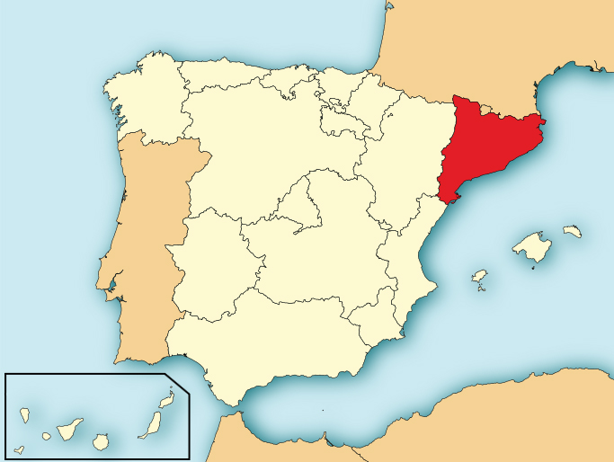
Cataluña

Slide 2
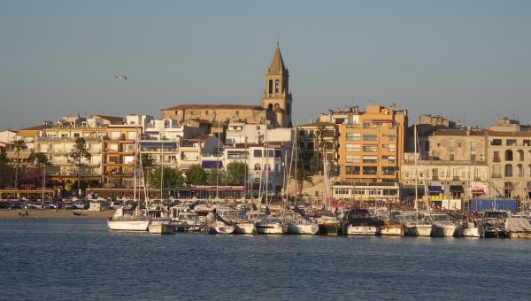
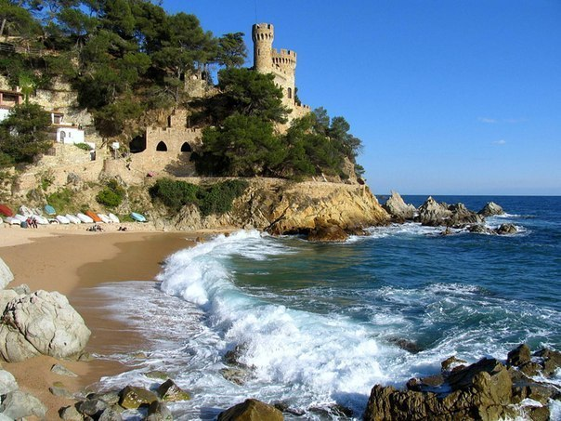
Cataluña (en catalán: Catalunya; en aranés: Catalonha) es una comunidad autónoma española considerada como nacionalidad histórica, situada al nordeste de la Península Ibérica. Ocupa un territorio de unos 32 000 km² que limita al norte con Francia (Mediodía-Pirineos y Languedoc-Rosellón) y Andorra, al este con el mar Mediterráneo a lo largo de una franja marítima de unos 580 kilómetros, al sur con la Comunidad Valenciana (Castellón), y al oeste con Aragón (Huesca, Zaragoza y Teruel). Esta situación estratégica ha favorecido una relación muy intensa con los territorios de la cuenca mediterránea y con la Europa continental. Cataluña está formada por las provincias de Barcelona, Gerona, Lérida y Tarragona. Su capital es la ciudad de Barcelona.
Катало́нія (кат. Catalunya, окситан. Catalonha, ісп. Cataluña) — адміністративний регіон, автономна область в Іспанії, на північному сході Піренейського півострова між середземноморським узбережжям і Піренеями. Офіційна назва — Автоно́мна о́бласть Катало́нія. Історичний регіон Каталонія (кат. Principat de Catalunya — «Князівство Каталонія») складається з сучасної Автономної області Каталонії в Іспанії та Північної Каталонії у Франції. Радикальні каталонські політики і деякі інтелектуали пропагують вживання терміну Каталонія також і відносно т.зв. «каталанських країн», тобто усіх середземноморських територій, які за Середньовіччя перебували у сфері впливу Арагонського королівства, частиною якого була Каталонія, і населення яких у теперішній час, хоча б частково, говорить каталанською мовою.

Slide 3
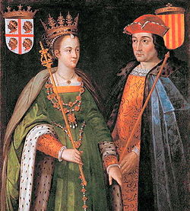
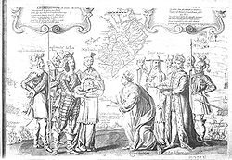
Antes de la formación de Cataluña, su territorio, consistente en una serie de condados fueron parte del patrimonio del rey de Aragón durante la Edad Media, conocido por la historiografía posterior como la Corona de Aragón. Tras la desintegración del Imperio carolingio, el condado de Barcelona, que había formado parte de la Marca Hispánica del Imperio, alcanzó una independencia de facto a finales del siglo X y consiguió agrupar en torno a él, mediante vínculos familiares o de vasallaje, a una parte importante de la actual Cataluña, principalmente los condados de Gerona, Osona, Besalú, Cerdaña y Ampurias. En el siglo XII, el condado de Barcelona y el reino de Aragón se unieron dinásticamente mediante los esponsales acordados entre Ramiro II de Aragón y Ramón Berenguer IV de Barcelona en 1137, por los que el conde barcelonés contraería matrimonio con la futura reina aragonesa Petronila.
У 1137 році Каталонія об'єдналася з королівством Арагон. Подальше правіння королів Якова І Завойовника (1213—1276) та Петра ІІІ Великого (1276—1285) вважається "золотим віком" каталонської історії, коли проводиться експансійна зовнішня політика, а всередині королівства панували каталонська мова та культура, розвивалися мистецтво та література. Цей сприятливий для розвитку Каталонії період тривав загалом до середини XIV ст., після чого - як внаслідок внутрішніх (зокрема переривання престолонаслідування), так і зовнішніх (передусім, підсилення Кастилії) причин - Каталонія стала провінцією об'єднаної Іспанії (з 1479 р.), що закріпив династійний шлюб Ізабели Кастильської та Фердинанда ІІ Арагонського (1492).

Slide 4
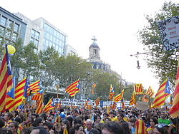
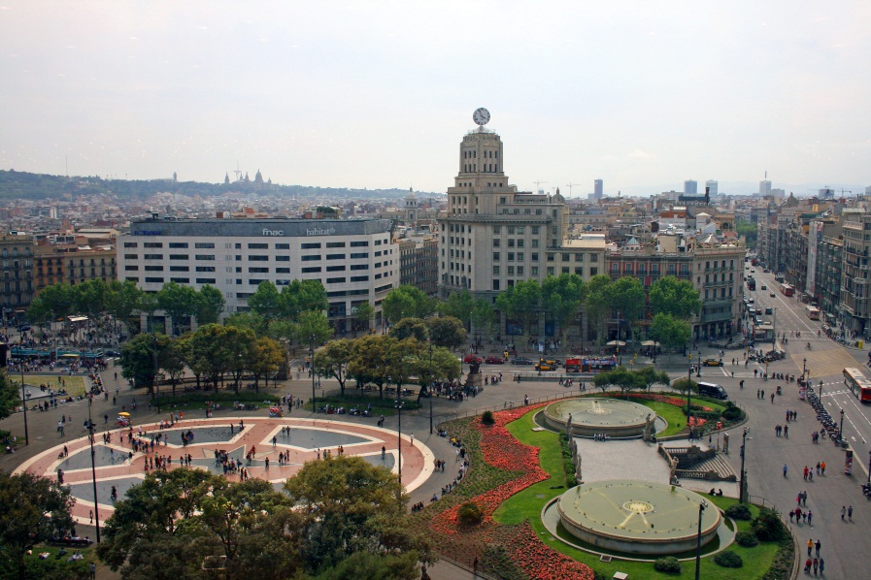
La población de Cataluña a 1 de enero de 2008 era de 7 364 078 habitantes,²⁵ con un porcentaje de personas de origen inmigrante del 15 %. La ciudad de Barcelona alberga a 1,6 millones de personas en 100 km² de superficie. Alrededor de la capital se acumulan 2,5 millones de personas más que residen en un radio de menos de 25 km respecto a la capital. En la primera corona metropolitana se encuentran las ciudades de Hospitalet de Llobregat, Badalona, Santa Coloma de Gramanet, y Cornellá. Las principales poblaciones de la segunda corona son Tarrasa, Sabadell, Mataró, Moncada y Reixach, Granollers, Martorell, Molins de Rey, San Felíu de Llobregat, Gavá y Casteldefels. En el área metropolitana de Barcelona se concentra una población que supera los 4 millones de habitantes. La segunda aglomeración urbana de Cataluña es la formada por la aglomeración de Reus-Tarragona.
Населення регіону становить приблизно 7 мільйонів осіб. 60% населення проживає в 45 містах (з 946 міст), здебільшого в Провінції Барселона (одна з 4 адміністративних провінцій Каталонії). Щільність населення становить 210 осіб на кв.км, у Барселоні – 2000 осіб на кв.км. Упродовж різних періодів історії Каталонія ставала центром міграційних хвиль. В 1900 р. населення становило до 2 мільйонів осіб, в 50-70 р.р. досягло 5 мільйонів за рахунок мігрантів з Андалузії, Мурсії та Естремадури. За даними 2003 р., рівень народжуваності в реґіоні складав 11,1%, смертності – 9,1%. Найчисельнішою є вікова група від 20 до 50 років. Середня тривалість життя в Каталонії - 80 років (один з найкращих показників у світі). За приблизними підрахунками, поза Іспанією у світі проживає до 200 тис. каталонців.

Slide 5
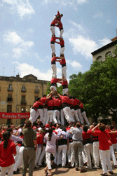
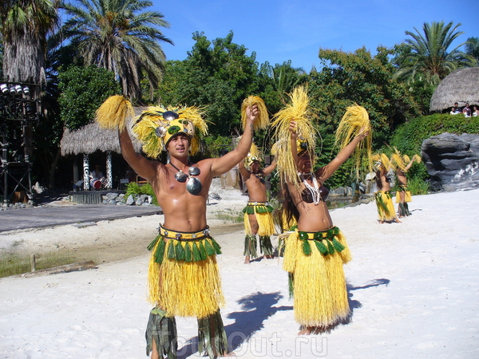
Sardana - baile tradicional catalán. En las ciudades y pueblos cada sábado y domingo y en los días de festivales regionales organizaron bailes sardany misa en la plaza principal. Castells - origen tarrahonskoho tradición, que es la formación de torres humanas, a veces altos en 9 de crecimiento humano. Pub Night John (cat. Revetlla de Sant Joan) - tradición para celebrar el comienzo del verano, 23 de junio, cuando la noche de San Juan en las calles ardientes hasta fuegos artificiales, amanecer, las luces y los fuegos artificiales, que, según la leyenda, el miedo oscuro fuerza
Сардана — традиційний каталонський танок. В містах та селищах щосуботи та щонеділі, а також у дні реґіональних свят організовуються масові танці сардани на головній площі. Кастельс — традиція таррагонського походження, яка полягає в утворенні людської вежі, інколи заввишки у 9 людських зростів. Гуляння в ніч на Сятого Івана (кат. Revetlla de Sant Joan) — загальнокаталонська традиція відзначати 23 червня початок літа, коли в ніч на Св. Івана по вулицях міст палають до самого ранку феєрверки, вогні та петарди, які, за легендою, відлякують темні сили.

Slide 6
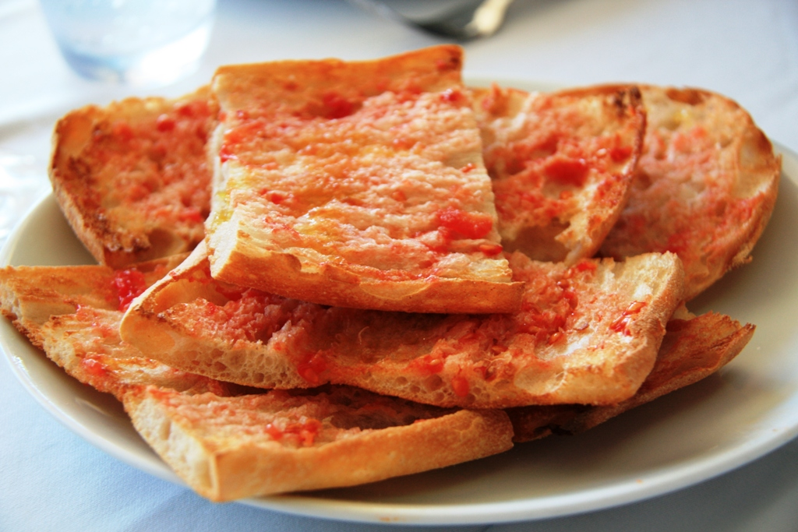
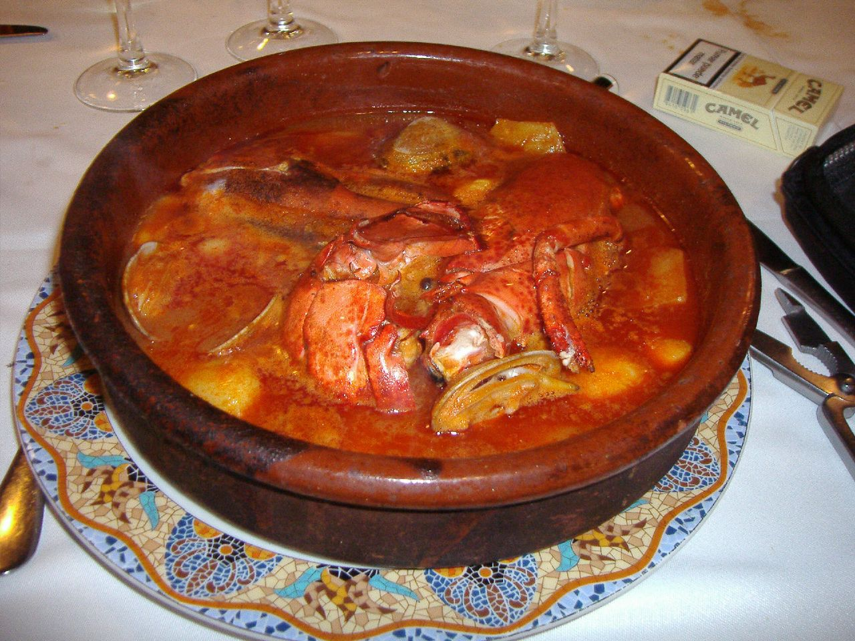
La gastronomía de Cataluña posee una gran tradición culinaria. Sus procesos culinarios ya se describen documentalmente desde el siglo XV. Ofrece una gran variedad de productos tanto del mar como de la montaña y la huerta. Siendo en algunas ocasiones característica la mezcla de ambos como es el caso de los mar i muntanya. La cocina catalana ha aportado toda una serie de platos típicos de la región con guisos de pescado como los suquets o la zarzuela, la escudella (una especie de cocido), la calçotada, y la salvitxada. Es típico de Cataluña el Pa amb tomàquet, pan con tomate que acompaña a muchos platos de carne o embutidos, y con el que se elaboran los bocadillos. Las salsas como el alioli y el romesco son las salsas más características de la cocina catalana.
Її кухня, багата і різноманітна, сполучає у собі традиційну кухню внутрішніх і прибережних зон з неповторними стравами з рису і морепродуктів. Серед її вин не можемо не відзначити знамениті в усім світі шампанські ("каба" або "кава", кат. cava). А будь-який обід закінчується традиційним десертом, як-от крем-брюле (кат. crema catalana - каталонський крем), приготованим за оригінальним рецептом. Найвідомішими національними стравами Каталонії є : хліб з помідором по-каталонськи - сільський хліб, натертий помідором та заправлений оливковою олією, печеня "касола" або "ґізат", перша гаряча страва "аскуде́лья" (кат. escudella), рибна уха "суке́т" (кат. suquet de peix), домашня ковбаса "бутіфа́рра" (кат. botifarra). Найпопулярніші вина "Панаде́с" (кат. Penedès) та каталонське шампанське "кава" або "каба" (кат. cava).

Slide 7
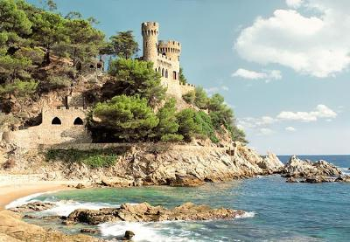
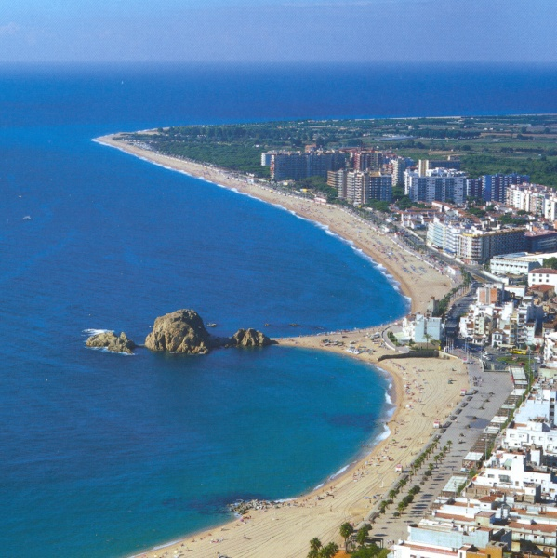
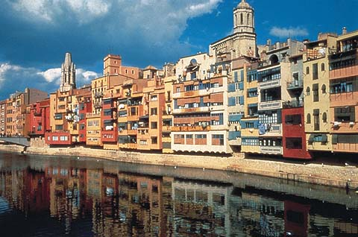
Міста каталонії
Бланес
Льорет де Мар
Жирона

